Slide 1
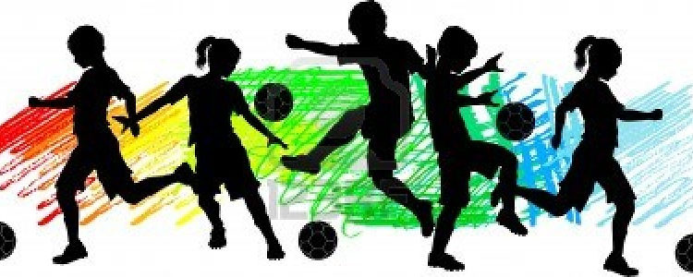
I.E. SAN FELIPE
EDUCACIÓN
FISICA
3° D
2018
INTEGRANTES:
JOAO YANCE BERNAOLA.
MILAGROS VILLEGAS RAMIREZ.
MAYRA VEGA.
JOSTHYN RAMIREZ.
MAYCOL ZAVALETA
PROFESORA:
JADDY CHINGUEL OROZCO

Slide 2
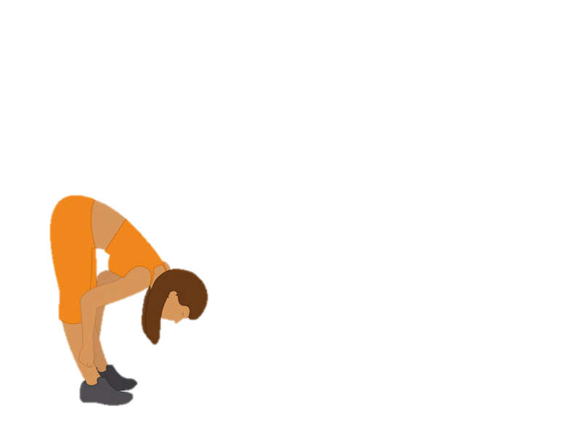
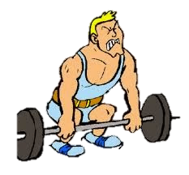
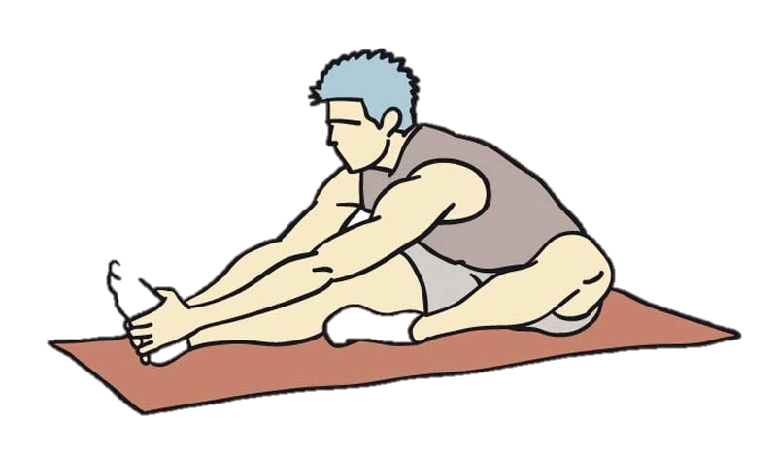
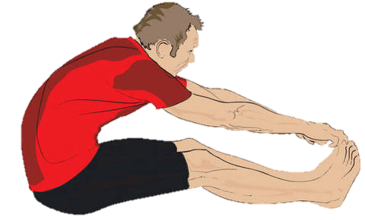
FUERZA CORPORAL

Slide 3
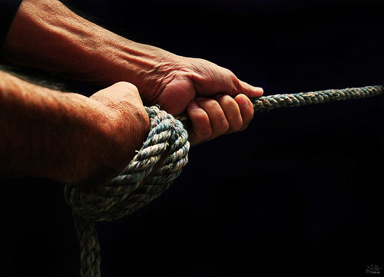
¿Qué es fuerza?
La fuerza es la capacidad para realizar un trabajo físico o un movimiento, así como también la potencia o esfuerzo para sostener un cuerpo o resistir un empuje.
Muscular por su parte, es aquello vinculado a los músculos: los órganos formados esencialmente por fibras capaces de contraerse y alargarse

Slide 4
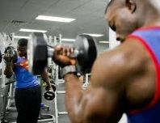
¿Qué es fuerza corporal?
La fuerza muscular o corporal como la capacidad que tiene un músculo de desarrollar tensión contra una carga en un único esfuerzo durante la contracción. Gracias a la fuerza muscular, se puede contrarrestar o superar una resistencia a través de la tensión de un músculo o de un grupo de estos órganos.

Slide 5
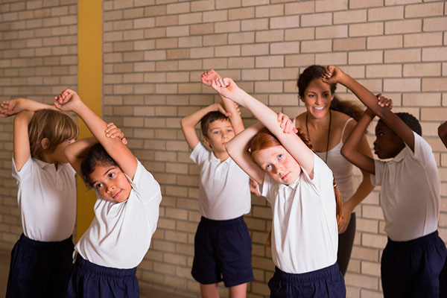
En la vida cotidiana
La fuerza muscular se aplica de manera constante cuando, mediante el accionar de los músculos, se modifica el estado de movimiento o reposo de éstos para oponerse y superar una resistencia, que puede ser externa o interna.

Slide 6
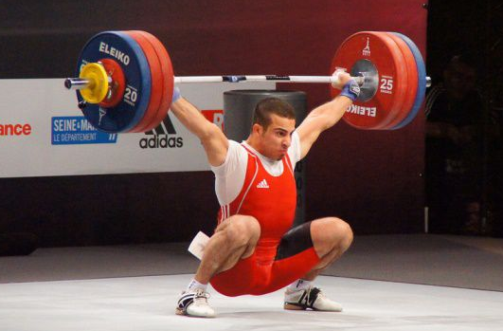
Tipos de fuerzas
Dependiendo de estos condicionantes se puede hablar de diferentes tipos de fuerza.
Fuerza máxima: es la fuerza más alta que puede efectuar el sistema neuromuscular en una contracción máxima.
Resistencia máxima.
Duración del movimiento mínimo.
Velocidad baja.

Slide 7
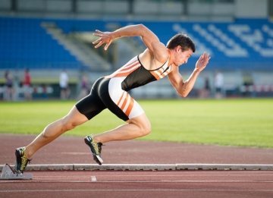
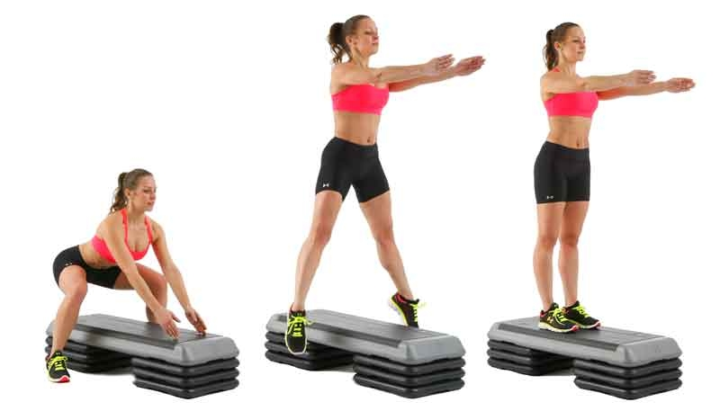
Fuerza explosiva: es la cualidad que permite a un músculo o grupo muscular producir un trabajo físico de forma explosiva.
Resistencia media-alta.
Velocidad alta-máxima.
Poca duración.

Slide 8
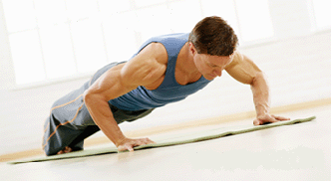
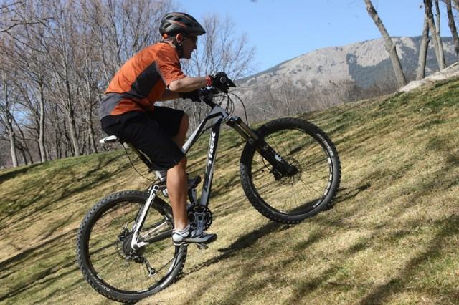
Fuerza resistencia: es la capacidad de aguante de un determinado grupo muscular cuando se realiza un esfuerzo constante y largo de fuerza.
Resistencia media.
Velocidad media-alta.
Larga duración.

Slide 9
Contracción muscular
El esfuerzo se puede realizar de varias formas.
Contracción isotónica: se produce cuando se varia la longitud del músculo, acortándolo o alargándolo.
Concéntrica: cuando la fuerza es mayor que la resistencia, y por tanto, el músculo se contrae.
Excéntrica: cuando la resistencia es mayor que la fuerza, el músculo se alarga.
Isométrica: no se modifica la longitud del músculo, no se ejerce ningún movimiento y la fuerza es igual a la resistencia.

Slide 10
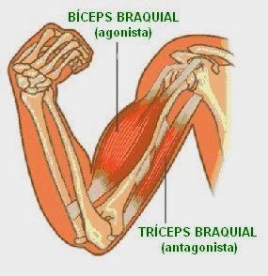
Acción de los músculos
Hay tres tipos:
Agonistas: son los que se contraen para producir la fuerza necesaria para conseguir el movimiento. Estos realizan el acto motor de manera directa.
Antagonistas: son músculos que facilitan la realización del acto motor. Mientras que en un movimiento los agonistas se contraen activamente de forma concéntrica, éstos se distienden activamente efectuando una contracción excéntrica.
Sinergistas: son músculos colaboradores de los agonistas en su acción motora proporcionándoles una ayuda adicional, y estabilizan las articulaciones situadas por encima de la zona de movilidad con el fin de hacer más seguro y preciso el movimiento.

Slide 11
